Slide 1
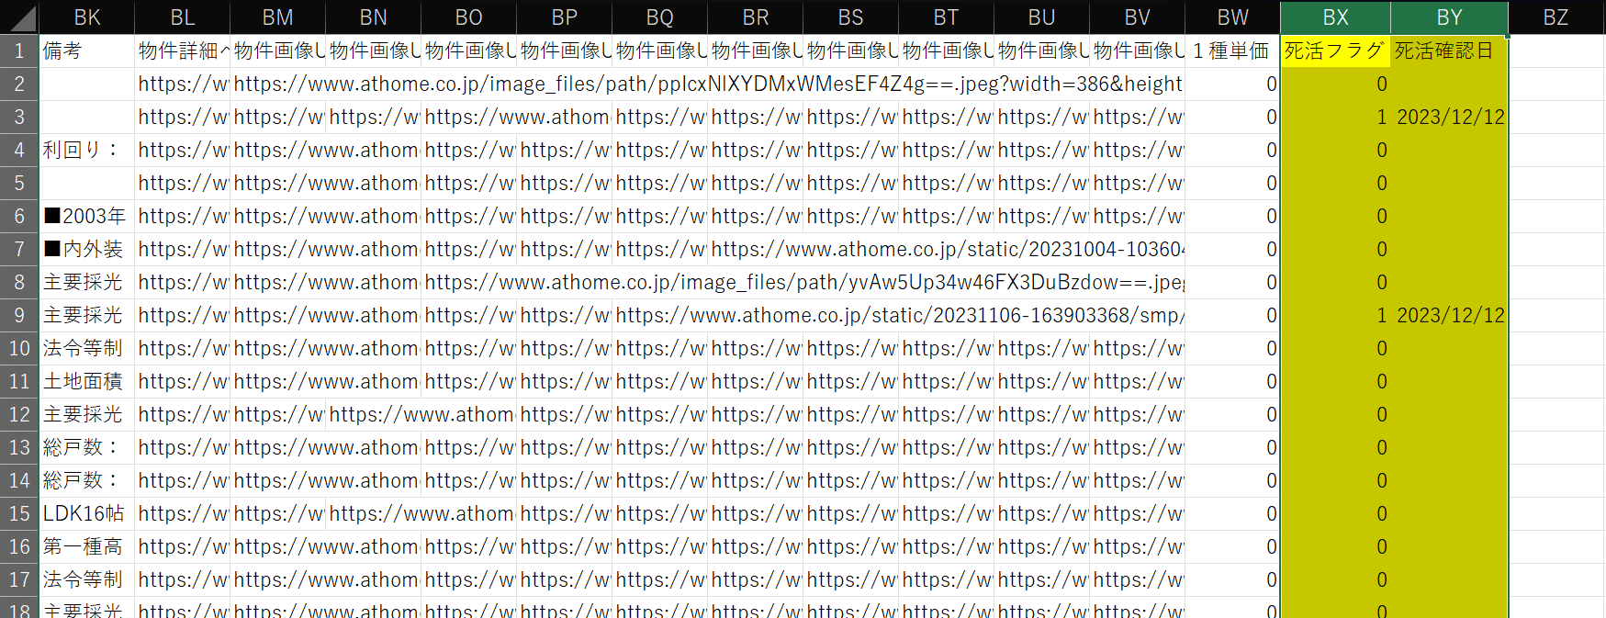
死活監視時のCSV更新ルール
「物件詳細ページURL」列に記載されているURLを全行分を巡回する
要望確認.docの②に記載されている掲載終了ページ（各ポータル３サイトを記載）が確認できた場合のみ、以下の更新ルールに則り死活フラグ＋死活確認日を更新する
出力CSV
更新ルール
「死活フラグ」列において、物件が現在も購入可能である場合は”0”、そうでない場合は”1”を設定する
「死活フラグ」列に1を設定した場合、プログラムの実行日を「死活確認日」列に設定する
「死活フラグ」列に0を設定した場合、「死活確認日」列をブランクとする

